Slide 1
FIR-t érintő változások
2026.2 Neptun verzió
Kócs Éva
2026. július 16.

Slide 2

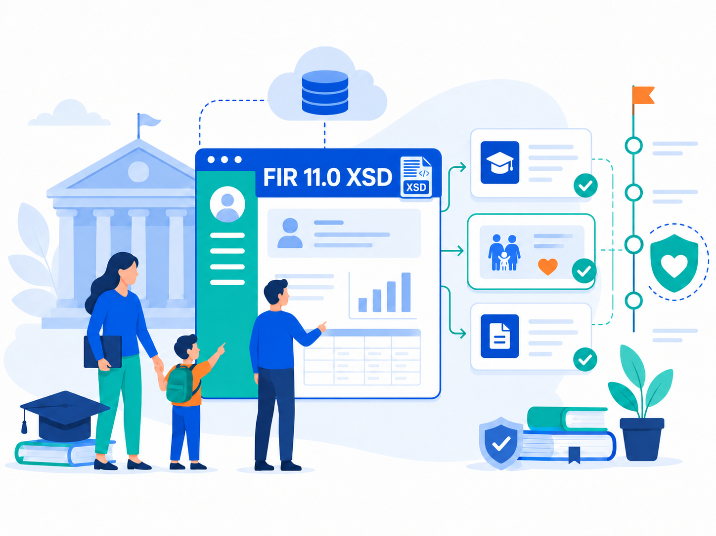

FIR 11.0 XSD váltás
Témák
A FIR 11.0-ás XSD változásainak ismertetése
Törzsadatlekérdezés • Duális képzés • Támogatási idő kivételek
Átállási ütemezés és mérföldkövek
Neptun 2026.2 kiadás • XSD-váltás
Intézményi feladatok és várható hatások
Verzióváltás • Adatellenőrzés • FIR-feladás • ADLE-válaszok
Diákigazolvány változások
FIR aktualitások
2

Slide 3

A FIR 11.0 xsd változásai
3

Slide 4
Törzsadatlekérdezés változásai

Slide 5
FIR 11.0 xsd változásai – Törzsadatlekérdezés
Törlésre kerülő adatok
Törölt törzstáblák
Új adatok
Szervezet működési hely adatok: működés kezdete, működés vége
Intézmény kiegészítő adatok: gazdálkodási rend, közhasznúsági besorolás, gazdasági tanács dátumai
Kollégium–diákotthon kiegészítő adatok: működési helyek száma, szakkollégium működés
Tisztség adatok: kezdő dátum, végdátum
Doktori iskola adatok: létesítés éve
Megállapodás adatok: szakmai gyakorlóhely ID és tehetséggondozás adat
Szakmai Gyakorlóhelyek törzstábla
Szakmai Gyakorlóhely Nyilvántartott Szak KépzésElemek törzstábla
Szakmai Gyakorlóhely Nyilvántartott Szak KépzésElem Utódlások törzstábla
Átalakulás Események és kapcsolódó törzstáblák
Hatályosság kezdete és hatályosság vége adatok törlése
Intézmény kiegészítő adatai
Intézmény jellege:
állami
egyházi
magán
Szervezetekhez kapcsolódó új törzstáblák
A szervezetekhez kapcsolódóan megjelennek:
Tevékenységek
Kutatási tevékenységek
Szervezetminősítések
Oktatási feladatok
Kapcsolódó mezőtörlések
Terítés kérés
A 2026.2-es verzió kihelyezésével automatikus terítéskérés indul. Ellenőrzés: Feldolgozásra kerültek-e a válaszkonténerek?
FIR aktualitások
4

Slide 6
Hallgatói adatbejelentés és adatlekérdezés

Slide 7
Duális képzés változásai

Slide 8

Duális képzés: korábbi és új működés
A duális információ önálló, féléves szintű adattá válik.
Korábban
FIR 11.0 xsd után
Duális szerződés / duális képzési elem alapú jelentés.
Átmeneti megoldás: Duális szerződés feladásának kivezetése
Duális képzési elem továbbra is feladásra kerül
A duális információ nem önálló féléves I/N mezőként szerepel.
A képzési időszak adatkörben kell jelenteni, hogy az adott félévben legalább 1 napot duális volt-e a hallgató.
A duális képzési elemek feladása kivezetésre kerül
A Duális szüneteltetés továbbra is jelentendő, de csak duális félévhez kapcsolódhat.
ÁTFORGATÁS
FÉLÉVES JELENTÉSRE
Hírlevél
Duális képzés nyilvántartásának változásai – 238. számú FIR hírlevél.
FIR aktualitások
8

Slide 9
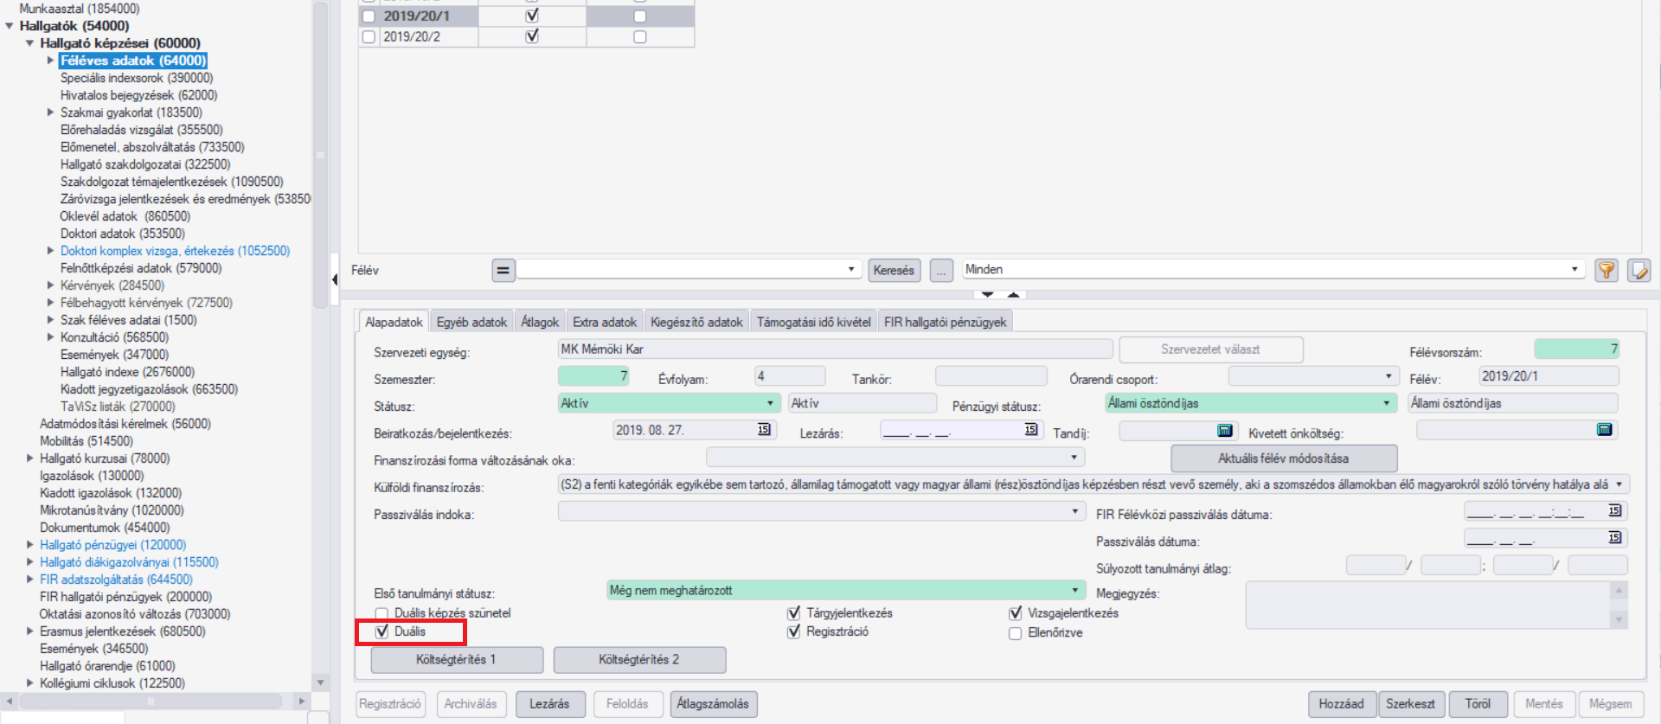
Duális adat kezelése féléves szinten
Duális jelölőnégyzet
Új „Duális” jelölőnégyzet a „Féléves adatok” menüponton, az „Alapadatok” tabulátorfül felületén.
A hallgató képzésének minden képzési időszakánál külön jelölhető a duális részvétel.
Igaz érték: az adott félévben legalább egy nap duális képzés.
A mező logikai típusú, alapértelmezett értéke hamis.
KÉPERNYŐKÉP HELYE
Ide kerül a kapcsolódó Neptun felület képe.
A duális és a duális szüneteltetés adatának összefüggése
Amennyiben a „Duális képzés szünetel” mező értéke igaz, a „Duális” tulajdonságnak is igaz értéket kell tartalmaznia. Nem lehetséges ugyanis egy olyan duális képzés szüneteltetésének jelentése, amelynél maga a duális részvétel nincs megjelölve.
FIR aktualitások
6

Slide 10
Duális – érintett Féléves adatok menüpontok
A jelölőnégyzet minden érintett Féléves adatok felületen megjelenik
Adminisztráció
Adminisztráció (954000) / Tanulmányi adminisztráció (1043000) / Féléves adatok (115000)
Hallgatók
Hallgatók (54000) / Hallgató képzései (60000) / Féléves adatok (64000)
Képzések
Képzések (1156000) / Hallgatók (1201000) / Féléves adatok (1228000)
Szervezeti egységek
Szervezeti egységek (280000) / Féléves adatok (309000)
Szervezeti egységek / Képzések
Szervezeti egységek (280000) / Képzések (2000000) / Hallgatók (2045000) / Féléves adatok (2072000)
Új félév létrehozása
Új hallgatói képzési félév létrehozásakor a rendszer automatikusan megvizsgálja, hogy:
a hallgató képzéséhez vagy valamely moduljához tartozik-e duális FIR-képzési elem (törölt elemként fog megjelenni);
a duális képzési elem időszaka legalább egy napban átfedi-e a létrehozott félév FIR szerinti időszakát.
Amennyiben a feltételek teljesülnek, a létrehozott féléven a „Duális” tulajdonság automatikusan igaz értéket kap.
Ha nincs duális képzési elem-kapcsolat, vagy a kapcsolódó időszak nem érinti a félévet, a mező hamis értéken marad.
Ha a duális képzéselem kapcsolattal rendelkező modulnak/képzésnek nincs kezdődátuma a rendszer a duális értéket nem állítja be automatikusan.
Új félév létrehozása
FIR aktualitások
7

Slide 11
A duális adat automatikus feltöltése a verziófrissítés során
Hallgatói adatbejelentés
A verziófrissítés a meglévő féléves adatok egy részénél automatikusan meghatározza és feltölti a „Duális” tulajdonságot.
ha a hallgató képzéséhez olyan modul kapcsolódik, amelyhez FIR szerinti duális képzési elem tartozik, és a modul időszaka legalább egy napban érinti a félév FIR szerinti időszakát;
ha közvetlenül a hallgató képzéséhez tartozik duális képzési elem, és a hallgató képzésének időszaka legalább egy napban érinti a félév FIR szerinti időszakát.
A meglévő adatok automatikus feltöltése során a rendszer a félévek FIR szerinti virtuális kezdő- és végdátumát, továbbá a hallgató képzésének, illetve a hallgató képzéséhez tartozó duális modul kezdő- és végdátumát veszi figyelembe.
FIR aktualitások

Slide 12
Támogatási idő kivételeinek egységes kezelése

Slide 13
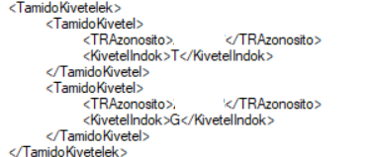
Új támogatási idő kivétel adatkör
Hallgatói adatbejelentés
A FIR 11.0 XSD-ben a támogatási időhöz kapcsolódó kedvezmények kezelése egységes, külön adatkörbe került.
Terítésben: TAMKIVET szótárérték adatai
Új kódtábla: „FIR támogatási idő kivétel indok”:
Tanári mesterszak szerinti kedvezmény az Nftv. 47. § (6) bekezdés e) és f) pontja alapján
FIR-kód: T
Gyermekes hallgatókat megillető kedvezmény az Nftv. 47. § (6) bekezdés g) pontja alapján
FIR-kód: G
A kódtábla és annak értékei védettek, az intézmény által nem módosíthatók. Egy hallgató egy adott félévéhez szükség esetén több támogatási idő kivétel is kapcsolódhat.
Xml-ben
Új blokk a féléves időszakhoz kapcsolódóan:
Hírlevél
Támogatási idő kivételek egységes kezelése – 229. számú FIR hírlevél
FIR aktualitások

Slide 14
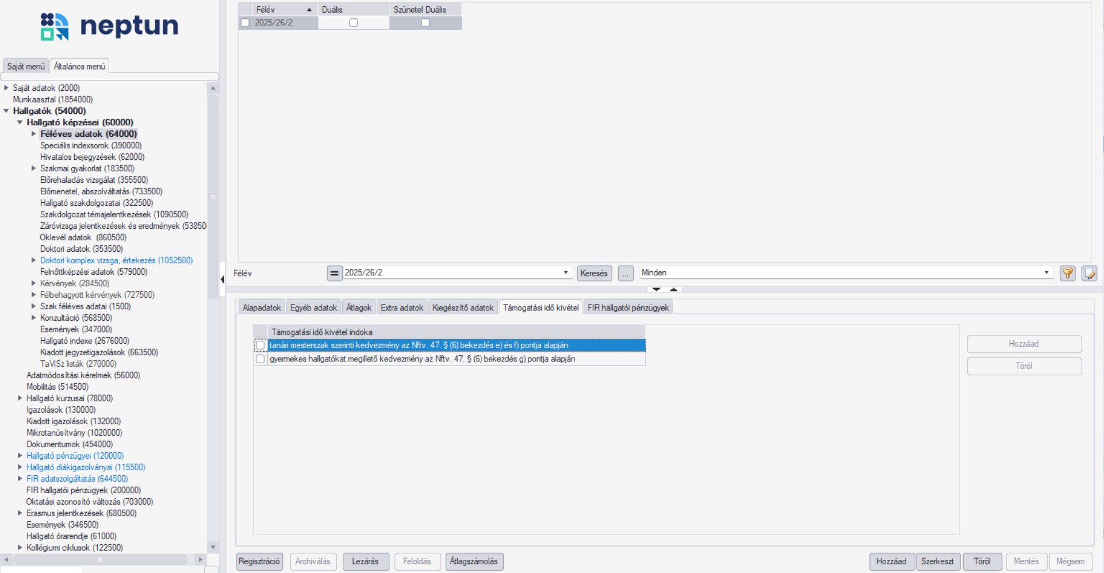
Támogatási idő kivételek – felületi kezelés
Támogatási idő kivétel tabulátorfül
Új „Támogatási idő kivétel” tabulátorfül a „Féléves adatok” menüpontokon
Belső „Hozzáad” és „Töröl” gomb; csoportos műveletek is támogatottak.
Módosításkor a rendszer automatikusan FIR feladásra jelöli a hallgatót.
A változott adatkör neve: „támidő”.
Nem jövőbeli félév: „FIR Adatszolgáltatás (629500)/Feladható hallgatók (638000)” menüpontra kerül
Jövőbeli félév: „FIR Adatszolgáltatás (629500)/Jövőbeni adatok (1021000)” menüpontra kerül
KÉPERNYŐKÉP HELYE
Ide kerül a kapcsolódó Neptun felület képe.
10

Slide 15
Támogatási idő kivétel – érintett felületek útvonallal
Ugyanazokon a Féléves adatok menüpontokon érhető el, mint a duális jelölés
Adminisztráció
Adminisztráció (954000) / Tanulmányi adminisztráció (1043000) / Féléves adatok (115000)
Hallgatók
Hallgatók (54000) / Hallgató képzései (60000) / Féléves adatok (64000)
Képzések
Képzések (1156000) / Hallgatók (1201000) / Féléves adatok (1228000)
Szervezeti egységek
Szervezeti egységek (280000) / Féléves adatok (309000)
Szervezeti egység/ Képzések
Szervezeti egységek (280000) / Képzések (2000000) / Hallgatók (2045000) / Féléves adatok (2072000)
FIR-be feladandó
Hallgatók (54000) / FIR adatszolgáltatás (644500) / FIR-be feladandó adatok (654000) / Felvett képzések / Képzési időszakok / Támogatási idő kivétel
FIR aktualitások
11

Slide 16
Támogatási idő kivétel – importok
Féléves adatok import
Hallgató tanulmányi adatokkal (xml) import
Hallgató tanulmányi adatokkal import
Útvonal: Adminisztráció (954000) / Tanulmányi adminisztráció (1043000) / Féléves adatok (115000)
Elérés: jobb egér menü / „Féléves adatok” import.
Típus: xlsx.
Új mező: „Támidőkivétel”
Útvonal: Hallgatók (54000)
Elérés: jobb egér menü / „Hallgató tanulmányi adatokkal (xml)” import
A „Félév” entitásba új „Támidőkivétel” elem került
Mező: „Támidőkivétel indok”
Útvonal: Hallgatók (54000)
Elérés: jobb egér menü / „Hallgató tanulmányi adatokkal” import.
Típus: xlsx.
Adatcsoport: Félév („$Félév”).
Új mező: „Támidőkivétel”
FIR aktualitások
12

Slide 17
Meglévő támogatási idő adatok automatikus átvezetése
Hallgatói adatbejelentés
A verziófrissítés a korábban nyilvántartott támogatási idő kedvezményeket automatikusan átalakítja az új FIR 11.0 szerinti adatszerkezetre.
Tanári mesterszak szerinti kedvezmény
Gyermekes hallgatókat megillető kedvezmény
Azoknál a féléveknél, amelyeknél korábban az „Állami ösztöndíjas az Nftv. 47. § (6) bekezdés e) és f) pontja szerint” finanszírozási státusz került feladásra (pénzügyi státusz2):
létrejön a T – tanári mesterszak szerinti kedvezmény támogatási idő kivétel;
a félév pénzügyi státusz2 értéke „Állami ösztöndíjas” értékre módosul;
Kódtétel összerendelés módosítás: „Állami ösztöndíjas az Nftv. 47. § (6) bekezdés e) és f) pontja szerint” pénzügyi státuszhoz „Állami ösztöndíjas” pénzügyi státusz2 érték került átvezetésre, amely biztosítja a jövőbeni félévek helyes feladását is.
A módosítás oka, hogy a kedvezmény a továbbiakban nem önálló finanszírozási formaként, hanem a támogatási idő kivétel adatkörében kerül jelentésre.
Támogatási idő kivétel – átmeneti eljárás – CSV állomány - tárolt eljárás
A „FIR támidő kivétel a 2024/25/1 félévtől” FDL lekérdezés futtatásával került listázásra az alábbi egyéncsoportok alapján:
„FIR támidő kivétel a 2024/25/2 félévtől kezdve”
„FIR támidő kivétel a 2025/26/1 félévtől kezdve”
„FIR támidő kivétel a 2025/26/2 félévtől kezdve”
A verziókihelyezés időpontjában a tárolt eljárás eredményeként listázott FIR-adatok alapján gyermekes kedvezménnyel rendelkező hallgatói féléveknél létrejön a G – gyermekes hallgatókat megillető kedvezmény támogatási idő kivétel sor.
Vizsgálat alapja az OH által: XSD-váltás előtt utoljára betöltött CSV állomány.
FIR aktualitások

Slide 18
Oklevélmelléklet változásai
FIR aktualitások

Slide 19
Oklevélmelléklet adatainak kivezetése
Hallgatói adatbejelentés
Az oklevélszerzéshez kapcsolódó Oklevélmelléklet adatkör törlésre kerül a FIR-ből.
Az oklevélmelléklethez kapcsolódó Lap adatkör is törlésre kerül.
Az oklevélszerzés, az oklevél és a végzettség adatkörök jelentését a módosítás nem érinti.
Az intézményi adatkezelést a változás nem érinti.
Intézményi feladat: teljes feladás indítása
FIR aktualitások

Slide 20
Az átállással kapcsolatos ütemezés és mérföldkövek bemutatása
14

Slide 21

XSD váltás (11.0 FIR XSD)
A JEDI állományok struktúrájában nem történt változás. A törzsadatváltozás elérhető az intézményeknél a 2025.3-as (2025.3.34-es javítóállomány), 2026.1-es (2026.1.20-as javítóállomány) és a legújabb 2026.2-es verzióval is.
Neptun oldali ütemezés és FIR mérföldkövek
2026.07.20.
Neptun 2026.2
verzió kiadása
2026.07.23.
2026A
vonalhúzás
2026.07.27–29.
FIR XSD váltás
2026.07.20-ig
FIR–FELVI szinkron
2026A-ra
2026.07.24.
JEDI (Gólya)
adatállomány
átadása
2026.07.30-tól
11.0 xsd szerinti FIR-es kommunikáció
A Neptun 2026.2-es verzió tartalmazza a FIR 11.0 XSD-váltáshoz szükséges Neptun oldali fejlesztéseket.
OH tájékoztatás: az átállás és az ellenőrzések kapcsán kérjük az OH aktuális tájékoztatását is figyelemmel kísérni.

Slide 22

Átállási folyamat és intézményi teendők
1
1. Tervezés
2
2. Telepítés
3
3. Ellenőrzés
4
4. Első FIR-feladás
Ütemezés és erőforrás-tervezés.
2026.2 telepítése az első FIR-feladás előtt.
Átforgatások és terítéskérés ellenőrzése.
Teljes hallgatói és alkalmazotti feladás.
Nagyméretű adatbázis-táblák karbantartása: Nagyobb adatbázisok esetén az update.sql futási ideje 1–2 órával meghosszabbodhat. Kérjük, a frissítés előtt ellenőrizzék az archív logok tárkapacitását, és monitorozzák a folyamatot.
Fontos!
Ellenőrzési pontok
2025.3-as verzió támogatása megszüntetésre kerül.
Támogatott verziók: 2026.1-es verzió és a 2026.2-es verzió
2026. július 30-a után a FIR-adatszolgáltatás kizárólag a 2026.2-es Neptun verzióval biztosított.
Korábbi verzióval FIR-es adatok küldése és fogadása nem lesz lehetséges.
Az XSD 11.0 strukturális módosításai miatt az új verzió nem kompatibilis a 10.1-es verzióval.
Terítéskérés: válaszkonténerek feldolgozásának ellenőrzése.
Verziószkript: duális adatok és támogatási idő kedvezmények átforgatásának ellenőrzése.
Teljes hallgatói, oktatói adatszolgáltatás indítása – OSZNY probléma – 8. számú FIR füzet 3. számú melléklete ad segítséget.
Első FIR-feladás után: beépült adatok, FIR-válaszok és hibajegyek vizsgálata.
Az átmenet idejére a FIRAUTOMATIKA paraméter N értékre kerüljön beállításra.
FIR aktualitások
22

Slide 23
Intézményi feladatok és várható hatások
17

Slide 24
FIR-vizsgálatok az XSD-váltás után
A Monitor riportok a váltás előtti és utáni állapotot hasonlítják össze.
Duális ellenőrzés
Tanári kedvezmény
Családi kedvezmény
• Régi duális elemek ↔ új féléves „Duális” jelölés.
• Félévhatárok: 02.01–07.31 és 08.01–01.31.
• Legfeljebb 2025/26 tavaszig releváns.
• Régi T finanszírozás ↔ új T kivétel
• Eltérésnél intézményi megerősítés lehet szükséges
• Átmenetileg mindkét forrás számít
• Utolsó CSV-állapot ↔ új G kivétel
• Korábbi féléves eltérésnél megerősítést kérhetnek
• Átmenetileg mindkét forrás kedvezményt adhat
Fontos!
A váltás előtti utolsó FIR-állapot utólag nem módosítható. Hibás előzmény esetén az eltérés indoklása egyeztetést igényelhet.
OH tájékoztatás: az átállás és az ellenőrzések kapcsán kérjük az OH aktuális tájékoztatását is figyelemmel kísérni.
FIR aktualitások
23

Slide 25
Diákigazolvány változások
2026.2 Neptun verzió
Fényi Mariann
2026. július 16.

Slide 26
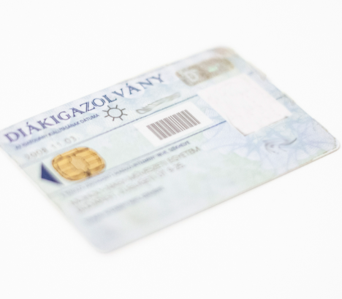
Témák
Kártyaadat lekérdezés módosul
Igazolvány adatkör bővülése
Igazolvány érvénytelenítés folyamata
Intézményi feladatok, információk
Diákigazolvány változások

Slide 27
Listás lekérdezés
Diákigazolvány változások

Slide 28

Listás lekérdezés
Új „Kártya adatlekérdezés” típusú listás lekérdezést vezetünk be.
- Megszűnik az igényléshez kapcsolódó kártyaadat lekérés.
A lekérdezés intézményi nyomdai kódokra történik külön konténerekben.
Napi egyszer ütemezetten meghívja az adatváltozás lista lekérdezést azokra az igazolványokra, melyek az utolsó feldolgozott lekérdezés óta módosultak.
A kapott válaszok alapján a rendszer beazonosítja az érintett igazolványokat, és
- új igazolvány rekordot hoz létre, illetve
- a rendszerben már létező igazolvány adatváltozásait rögzíti.
Diákigazolvány változások

Slide 29
Azonosítás adatai
Listás lekérdezés
Nyomdai kód
Igazolvány sorszáma
Oktatási azonosító
Nincs nyomdai kódja az igazolványnak – igazolvány sorszám és oktatási azonosító
Nem azonosítható hallgató - „FIR Adatszolgáltatás (629500)/FIR információk (1846000)” menüponton egy új „Kártya adatok” felület készült, ahol ezek logolásra kerülnek
Problémás esetek és megoldásuk
Diákigazolvány változások

Slide 30
Új adatkörök és változások a Neptunban
Diákigazolvány változások

Slide 31
Jogosultság adat
Új adatkörök és változások a Neptunban
OKTIG-tól kapott dátum adat - Új „Jogosultsági dátum” mező a Diákigazolványok menüpontokon
A matrica jelentés és/vagy a FIR jogviszony adat alapján kerülhet be a hallgató aktív féléve szerint, változás esetén frissül.
Ha az OKTIG-tól érvényes kártyaadat érkezik, ám az igazolvány a Neptunban már érvénytelen, akkor nem történik módosítás!
Érvénytelenítés
Az érvénytelenítés bekerülhet a kártya adattal a OKTIG irányából, és elindítható a Neptunból is az OKTIG-be.
Adatai: „Bevonás oka”, „Bevonás dátuma” és az azonosítás adatai
Diákigazolvány változások

Slide 32
Érvénytelenítéssel összefüggő változások a Neptunban
Új adatkörök és változások a Neptunban
Kódtábla változások
Diákigazolvány bevonás oka
Diákigazolvány státusza
Diákigazolvány felület
„Érvényes kártya” jelölőnégyzet
„FIR státusz” mező
Konténer típus
Igazolvány érvénytelenítés típus
FIR diákigazolvány státusz
Új tabulátorok
Diákigazolvány változások

Slide 33

Érvénytelenítés üzenet generálás és FIR folyamat
Új adatkörök és változások a Neptunban
„Bevonás oka”, „Bevonás dátuma”, „Státusz” mezők együttes beállítása
„Érvénytelenítés” gomb (+ Üzenetek konténerbe)
Konténer választó panel
„Feladható hallgatók (638000)” menüpont - „Igazolvány érvénytelenítés” rádiógombos szűrés
- „Konténerbe rakható” gomb (+ Üzenetek konténerbe)
- „Érvénytelenítés visszavonás”
- Hiba leírás
FIR válasz alapján FIR státusz és logolás
- 1 üzenet – 1 válasz
- Sikeres érvénytelenítés végállapot alapján „Érvényes kártya” jelölőnégyzet HAMIS állás
Diákigazolvány változások

Slide 34
Intézményi feladatok, információk
Diákigazolvány változások

Slide 35
Verzióscript
Intézményi feladatok, információk
Ha ki van töltve a „Bevonás oka” és/vagy a „Bevonás dátuma”, akkor a státusz Érvénytelenített lesz és az „Érvényes kártya” HAMIS állásba kerül.
Ha a „Bevonás oka” és a „Bevonás dátuma” üres, a státusz nem Érvénytelenített, akkor az „Érvényes kártya” mező IGAZ állást kap.
A módosítások a módosítások történetében megjelennek.
Első lekérdezés feldolgozási ideje
A verzió kihelyezését követően minden 2006. február 1. utáni igazolványhoz elindul az ütemezett lekérdezés, ezért az első alkalommal nagy adatmennyiség érkezik majd, ami hosszabb feldolgozási időt vehet igénybe.
A későbbiekben már csak a változásokban aktuálisan érintett igazolvány adatok kerülnek a rendszerbe.
Adattisztítás
Egy későbbi időponttól – várhatóan a 2027.1 verziótól - az érvénytelen igazolványokon tiltott lesz a szerkesztés.
A kezdeti időszakban az adattisztítás sikeressége érdekében a tiltás egyelőre ideiglenesen feloldásra került.
Diákigazolvány változások

Slide 36
Köszönöm a figyelmet!
Fényi Mariann
2026. Július 16.

